Slide 1
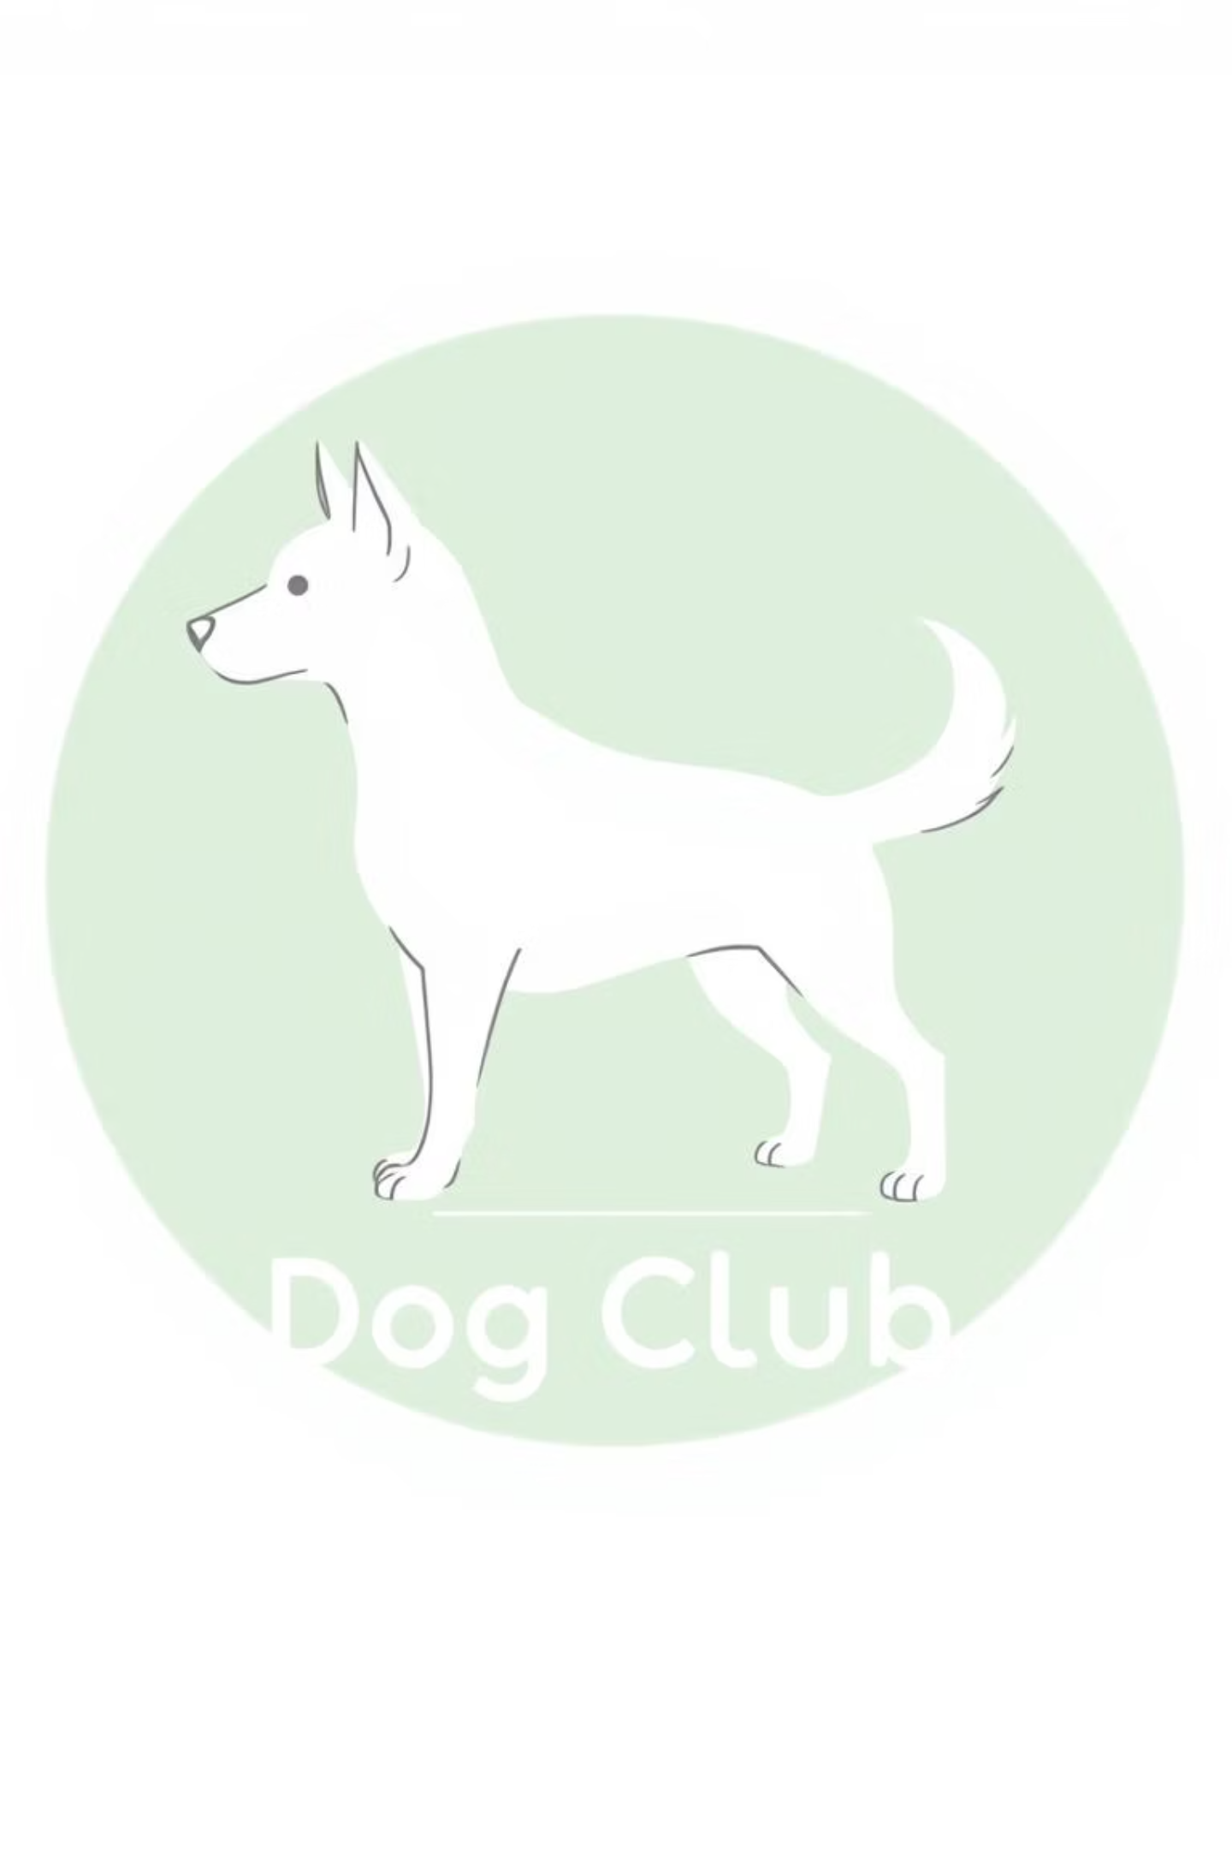
Веб-приложение "Клуб собаководства"
Интеллектуальная платформа для хранения информации о породах собак и автоматического распознавания по изображению.

Slide 2
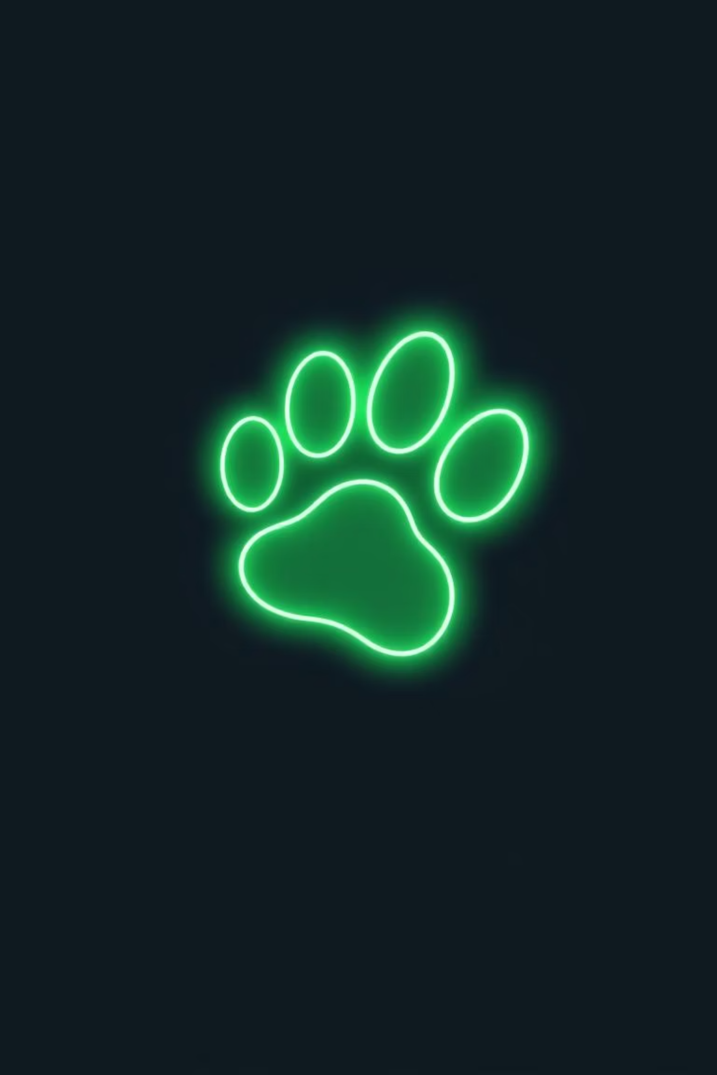
Введение
Цифровые технологии в зоологии и ветеринарии
В современном мире цифровые технологии активно применяются для решения задач в области зоологии, ветеринарии и любительского собаководства. Владельцы собак и кинологические клубы нуждаются в удобных инструментах для быстрого получения информации о породах, структурированного хранения знаний и автоматического распознавания животных по фотографиям с использованием алгоритмов компьютерного зрения.
Традиционные справочники имеют недостатки: они не обновляются в реальном времени и не обеспечивают интерактивного взаимодействия. Веб-приложения позволяют объединить каталог пород, советы по уходу и сервисы распознавания в единой системе, доступной с любого устройства.

Slide 3
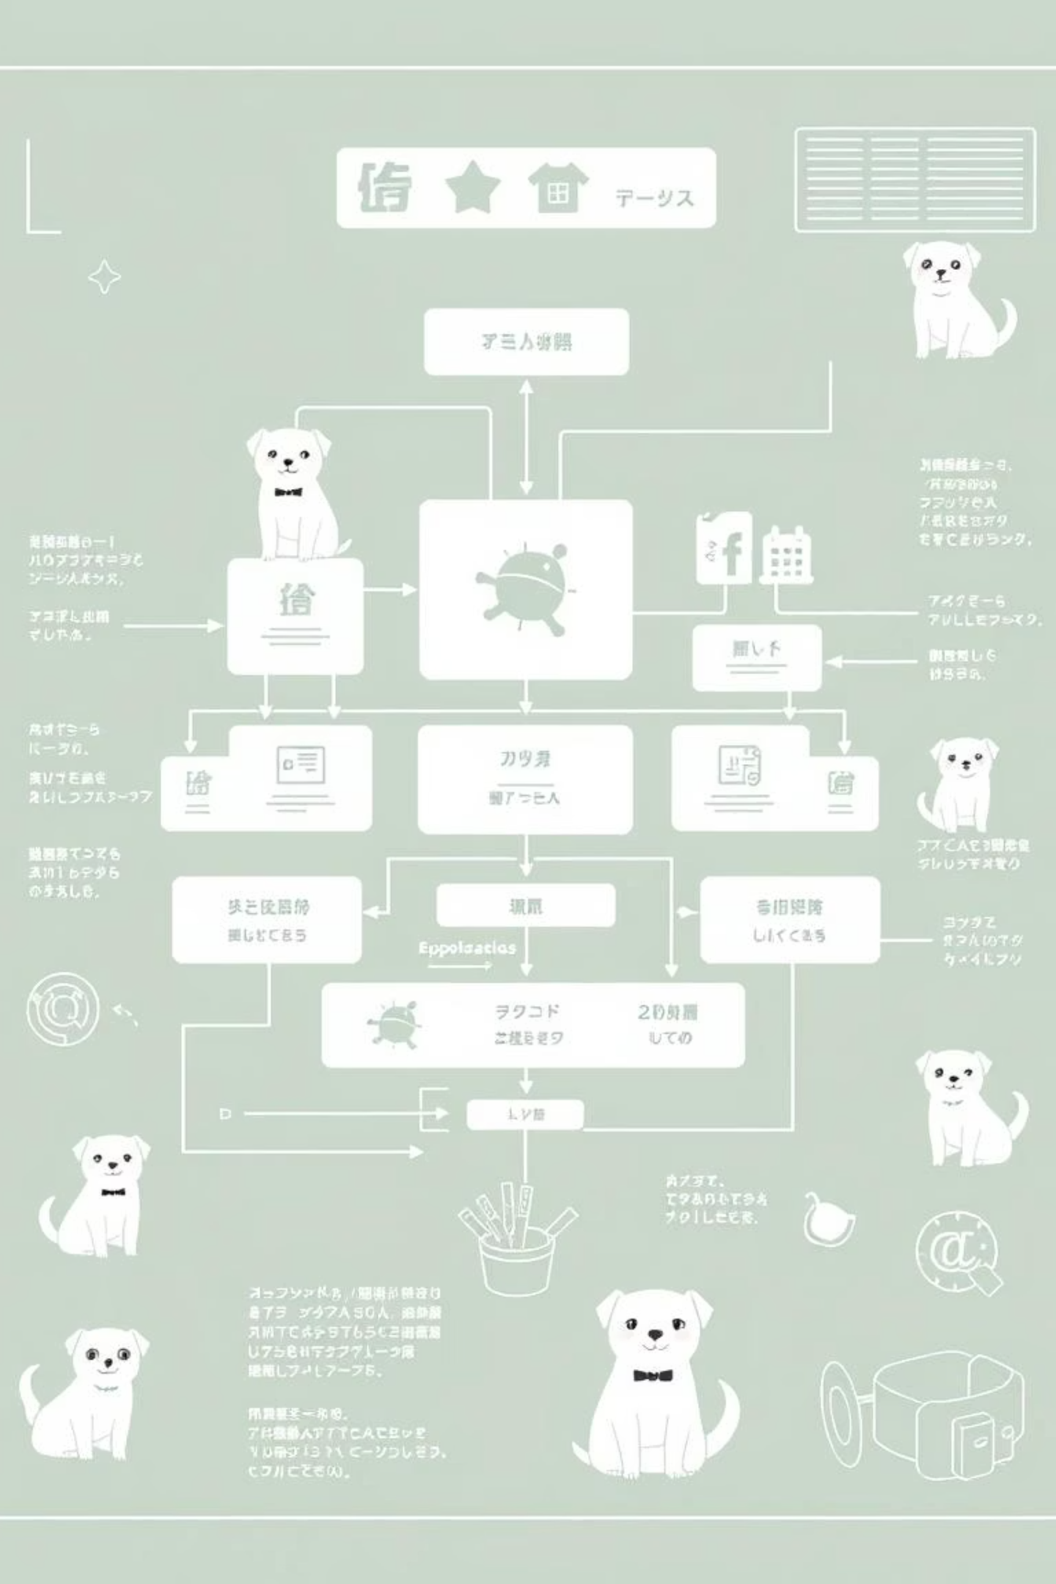
Цели и задачи проекта
Разработка интеллектуальной платформы
Актуальной задачей является разработка интеллектуальной платформы, объединяющей базу знаний о собаках и современные методы компьютерного зрения. Цель курсовой работы — создание веб-приложения "Клуб собаководства" для систематизации информации о породах и автоматического распознавания по изображению.
Анализ предметной области
Изучение существующих решений и требований.
Разработка архитектуры
Проектирование клиент-серверной модели.
Реализация функционала
Каталог пород, распознавание, админ-панель.
Тестирование приложения
Оценка точности и удобства использования.

Slide 4


1.1 Обзор технологий
Компьютерное зрение и веб-разработка
Компьютерное зрение значительно продвинулось благодаря глубокому обучению. Для распознавания объектов, таких как породы собак, используются современные архитектуры (YOLO, SSD, R-CNN). Для случаев, когда обучение модели "с нуля" невозможно, применяются предобученные решения, например, сервис Roboflow, предоставляющий готовые модели и API.
Frontend
Backend
Отвечает за интерфейс пользователя. Требования: отзывчивость, удобство, поддержка мультимедиа. Используются фреймворки, такие как React.js, и библиотеки стилей, например Bootstrap.
Обеспечивает серверную логику: работа с базами данных, обработка изображений, взаимодействие с внешними API. Популярные технологии: Node.js + Express (JavaScript) и Python + FastAPI. Выбран Node.js + Express для единого языка разработки и простоты интеграции.

Slide 5
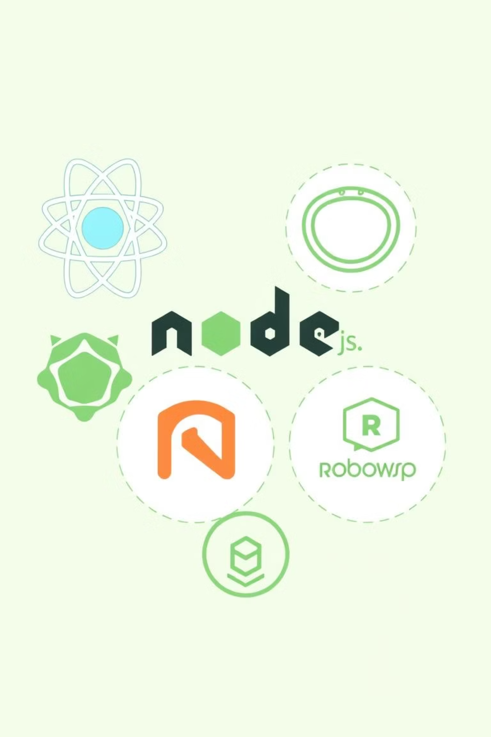

1.2 Выбор инструментов
Технологический стек проекта
На основе анализа предметной области и требований к проекту были выбраны следующие технологии:
React.js
Для построения быстрых, интерактивных SPA-приложений с компонентным подходом.
Node.js + Express
Для серверной логики, обеспечивающей высокую производительность и масштабируемость.
Roboflow API
Облачный сервис для развертывания и использования ML-моделей компьютерного зрения.
PostgreSQL
Реляционная база данных для структурированного хранения информации.

Slide 6


2.1 Логическая схема работы
Архитектура приложения
Приложение построено по клиент-серверной архитектуре с чётким разделением ответственности. Клиентская часть (React) отвечает за интерфейс, серверная (Node.js) — за бизнес-логику и базу данных, а Roboflow — за распознавание.
Клиент (React)
Запрашивает данные и отправляет изображения
Поток взаимодействий
Сервер (Node.js)
Клиент→Сервер→БД/Roboflow→Сервер→Клиент
Архитектура приложения
Обрабатывает запросы и маршруты
ML-сервис (Roboflow)
База данных (PostgreSQL)
Распознаёт объекты на изображениях
Хранит пользователей и данные клуба
Последовательность работы включает три основных этапа: работа с каталогом пород, распознавание породы по изображению и администрирование данных.

Slide 7

2.2 Дизайн интерфейса
Доступность, чистота и профессионализм
Дизайн ориентирован на владельцев собак, участников кинологических клубов и администраторов. Он акцентирует внимание на доступности, визуальной чистоте и профессиональном стиле, соответствующем тематике зоологии.
Визуальный стиль
Светлые нейтральные тона с акцентами на карточках пород и кнопках действий. Обеспечивает хорошую читаемость и визуальный комфорт.
Элементы интерфейса
Прямоугольные карточки с изображениями пород, кратким описанием и кнопкой «Подробнее». Все элементы имеют умеренное скругление.
Философия дизайна
«Информативно, интуитивно, эстетично». Каждый элемент выполняет конкретную функцию.
Адаптивность
Интерфейс корректно отображается на различных устройствах благодаря использованию Bootstrap.

Slide 8
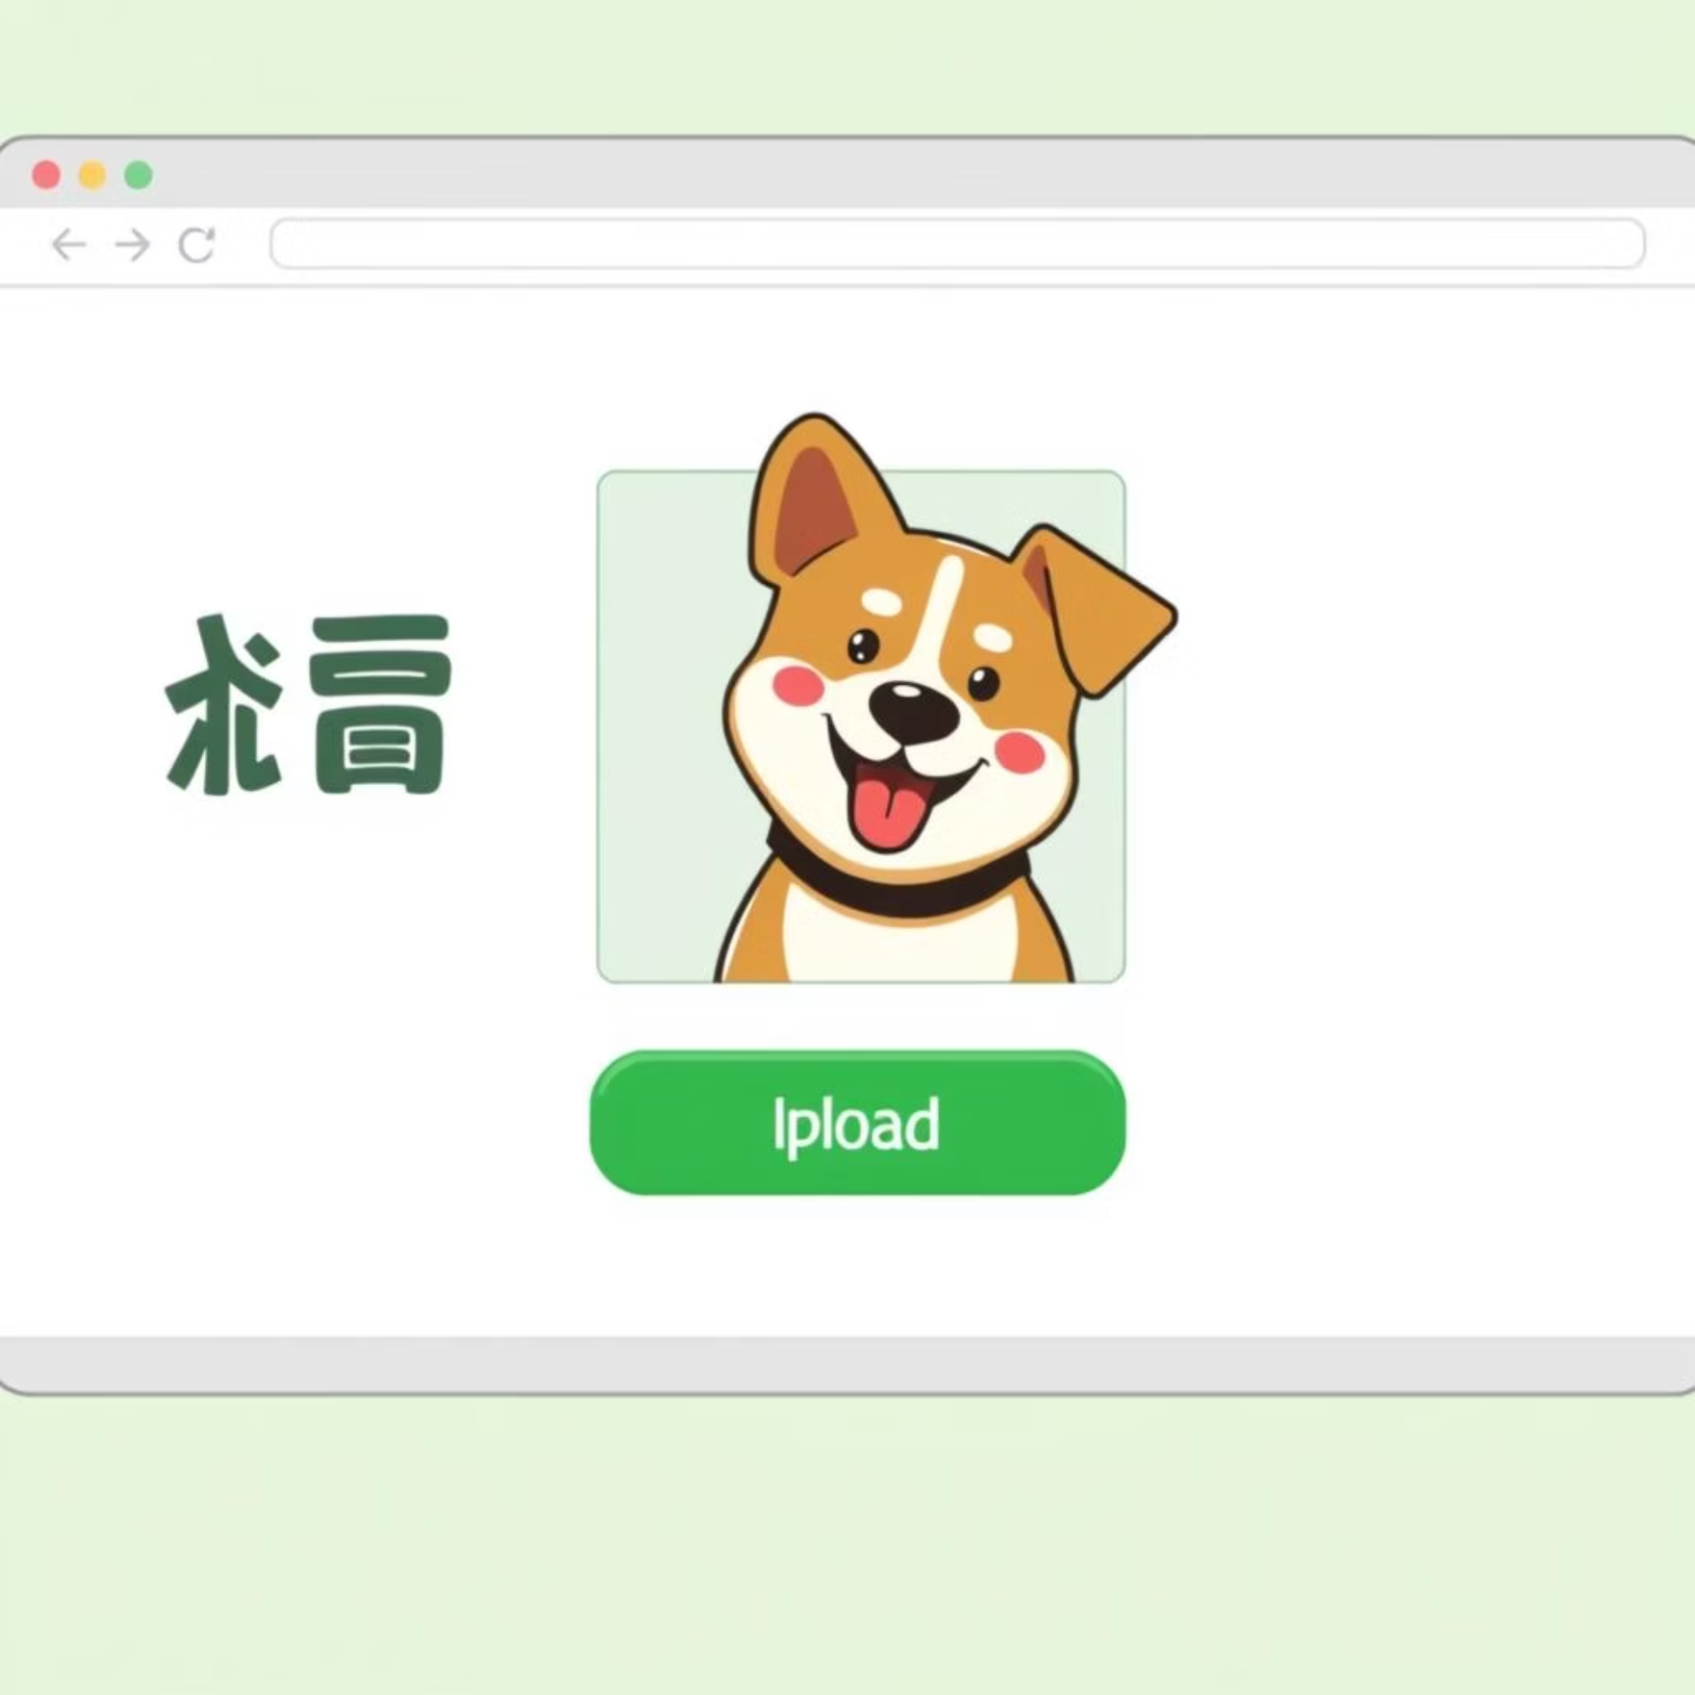
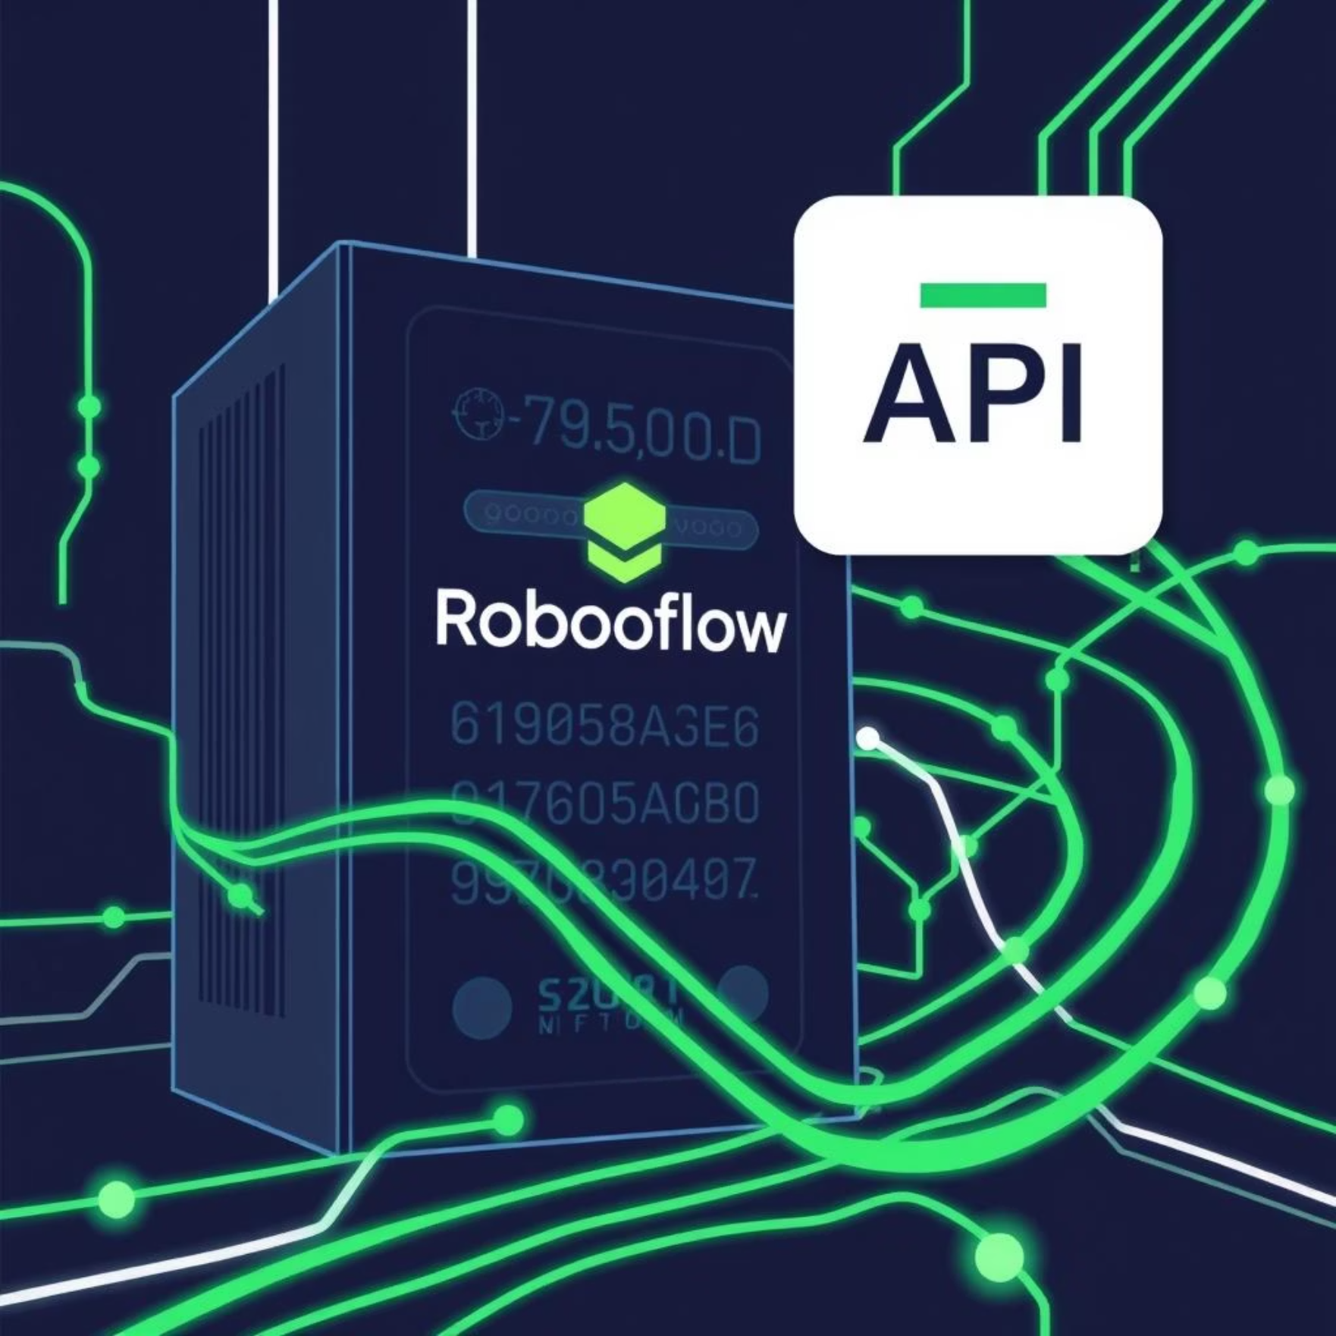
3.1 Интеграция Roboflow API
Система распознавания породы
Система распознавания работает по принципу «клиент-сервер-облачный ML-сервис».
Логика на стороне клиента
Логика на стороне сервера
Пользователь загружает изображение, которое конвертируется в base64.
Сервер очищает base64-строку и проверяет активность модели.
Изображение отправляется на сервер вместе с ID модели.
Запрос к Roboflow API с изображением и таймаутом 20 секунд.
Клиент получает название породы и уровень уверенности, отображая карточку совпадения.
Обработка ответа: выбор наиболее вероятной породы и уровня уверенности.
Сопоставление с базой данных и возврат результата клиенту.

Slide 9
4.1 Проверка работоспособности модели
Тестирование в реальных условиях
Были проведены тесты на точность классификации при идеальных условиях и при различных условиях освещённости.
Яркий дневной свет
91%
Очень низкие
Стандартное освещение
84%
Низкие
Вечернее/приглушённое
47%
Высокие
Ночь / тусклое
Практически нулевая
Очень высокие
Модель хорошо распознаёт популярные породы при хорошем освещении, но точность резко падает при его снижении. Для улучшения качества рекомендуется использовать фотографии с достаточным уровнем освещения.

Slide 10
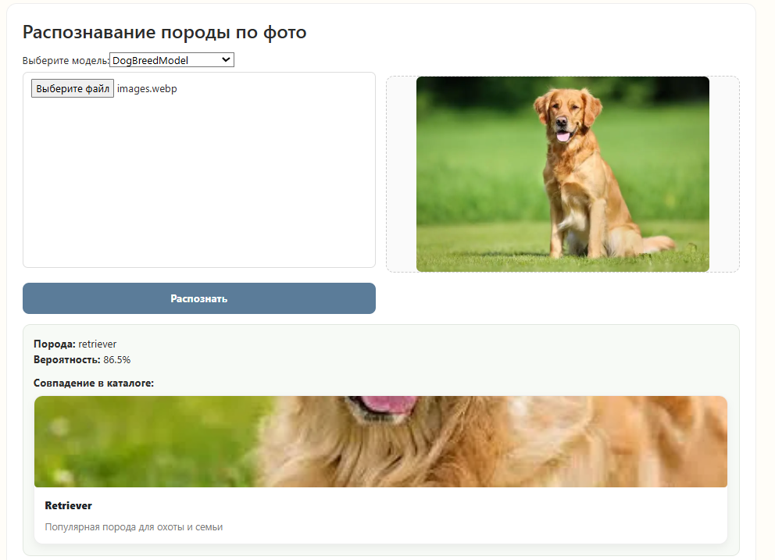
4.2 Демонстрация работы приложения
Тестирование: Работоспособность
Проведено тестирование работоспособности всех разработанных модулей
корректность маршрутов и интерфейсов;
стабильность работы с изображениями;
точность распознавания;
надёжность админ панели;
отсутствие критических ошибок и уязвимостей.
Приложение функционирует стабильно, интерфейс интуитивно
понятен, обработчики ошибок работают корректно.

Slide 11




Заключение
Веб-приложение "Клуб собаководства" успешно разработано, достигнув поставленных целей. Оно систематизирует информацию о породах и автоматически распознаёт их по фото, используя React.js, Node.js, PostgreSQL и Roboflow API.
Анализ предметной области
Разработка архитектуры
Проведён обзор технологий компьютерного зрения и веб-разработки.
Создана клиент-серверная модель с выбранным стеком технологий.
Тестирование системы
Реализация функционала
Оценена точность модели и удобство интерфейса, подтверждена корректность работы.
Внедрены каталог пород, распознавание изображений и админ-панель.
Приложение соответствует современным требованиям, обладает интуитивно понятным интерфейсом и готово к дальнейшему развитию в реальных проектах.

